Slide 1


Noticias de
Salud Pública del
Condado de Washington
24/junio/2022
Notes:
El propósito de esta actualización de Salud Pública es brindar a los Promotores de Salud un punto de acceso donde encontrar información sobre las noticias más relevantes del COVID-19. Nuevas reglas, cambios en las reglas existentes, niveles de riesgo o datos que puedan servirles de referencia al preparar sus conversaciones con la comunidad.
El contenido incluirá actualizaciones del Condado, pero principalmente será una forma de responder a lo que los Promotores de Salud nos hagan saber que se necesita.
Los Promotores de Salud pueden comentar o dejar preguntas en caso de que haya información confusa o que haya nuevas preguntas recibidas de la comunidad.

Slide 2

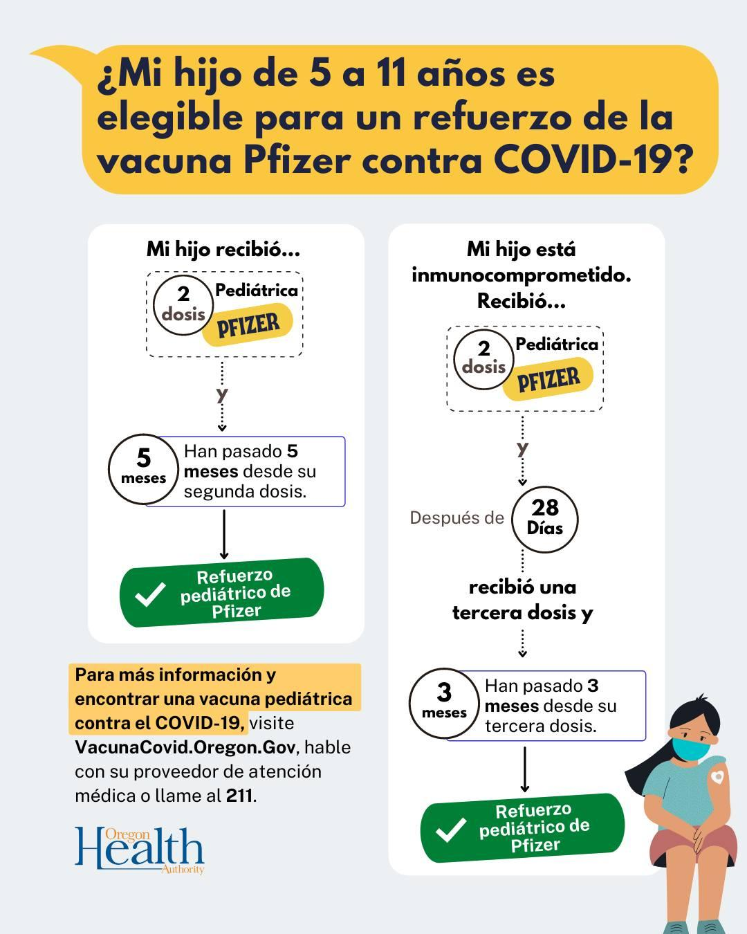
Vacuna de refuerzo para niños de 5 a 11 años
Última actualización
6/junio/2022
Los niños de 5 a 11 años pueden beneficiarse de una dosis de refuerzo, especialmente si corren un alto riesgo de enfermarse gravemente de COVID-19.
La eficacia de la primera serie de vacunas disminuye en unos meses y esta dosis refuerza al sistema inmunológico y extiende la protección contra el COVID-19 y las enfermedades graves que causa el virus. Pueden recibirla cinco meses después de su última dosis de Pfizer
Hacer clic para imagen en español.
Hacer clic para imagen en inglés
Aprobacion de la FDA: Español
FDA Approval: English
Noticia de la OHA: Español
OHA’s update: English
Notes:
El 17 de mayo, la Administración de Alimentos y Medicamentos de los Estados Unidos - FDA autorizó la dosis de refuerzo de la vacuna Pfizer contra COVID-19 para niños de 5 a 11 años. El Grupo de Trabajo de Revisión de Seguridad Científica de los Estados del Oeste autorizó una dosis de refuerzo de la vacuna pediátrica Pfizer contra el COVID-19 para niños de 5 a 11 años. La decisión del grupo del jueves por la noche sigue las recomendaciones del Comité Asesor sobre Prácticas de Inmunización (ACIP) de los Centros para el Control y Prevención de Enfermedades (CDC) y la autorización de la Administración de Alimentos y Medicamentos de los Estados Unidos (FDA) a principios de esta semana.
On May 17th, the U.S. Food and Drug Administration authorized Pfizer COVID-19 booster doses for children ages 5 to 11 at least five months after receiving the last dose in their primary vaccine series. The Western States Scientific Safety Review Workgroup has authorized a single booster dose of the pediatric Pfizer COVID-19 vaccine for children ages 5 through 11. The group’s decision Thursday evening follows recommendations from the Centers for Disease Control and Prevention (CDC)’s Advisory Committee on Immunization Practices (ACIP) and authorization from the U.S. Food and Drug Administration (FDA) earlier this week.

Slide 3
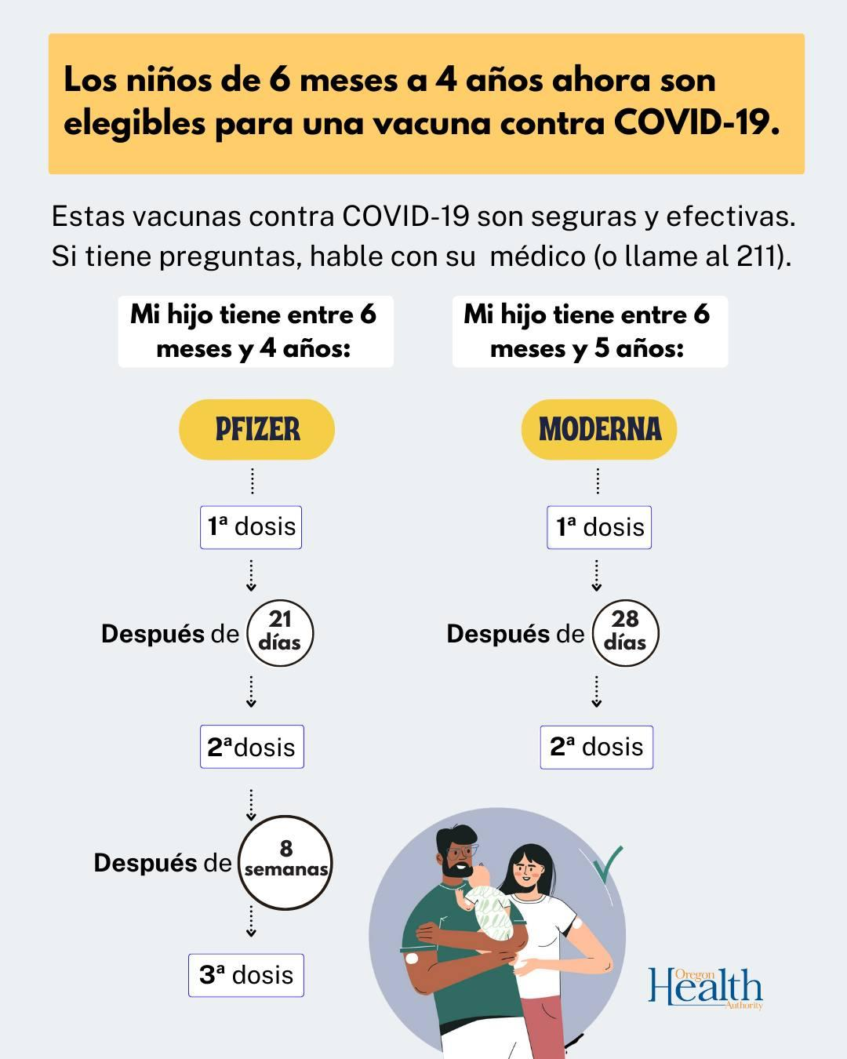
Vacunas para los bebés y niños de 6 meses a cinco años ya disponibles.
Última actualización
24/junio/2022
La vacuna autorizada de Moderna es para vacunar a niños de 6 meses a 5 años y son dos dosis, y la de Pfizer es para niños de 6 meses a 4 años y son tres dosis. El proceso para autorizarlas fue más largo y complejo pero necesario para lograr la seguridad.
Los niños pueden enfermarse gravemente incluso si no tienen condiciones de salud subyacentes.
El tratamiento para niños en estas edades aún no se ha aprobado y la vacuna les ofrece una fuerte protección para evitar que los niños sean hospitalizados o mueran.
Disponibles en clínica de OHA en Tektronix de Beaverton y la próxima semana en la Clínica Virginia Garcia de la 7 Avenida. Pronto en otras clínicas y consultorios pediátricos.
Hacer clic para descargar esta imagen en español.
Respuestas de epidemióloga de los CDC a preguntas frecuentes.
CDC’s Epidemiologist answers to frequently asked questions.
Notes:
Todas las personas de 6 meses y mayores ya son elegibles para recibir una vacuna contra el COVID-19. Los oficiales de salud federales y estatales autorizaron una serie de tres dosis de la vacuna Pfizer para los niños de 6 meses a cuatro años y una serie de dos dosis de la vacuna Moderna para los niños de 6 meses a 5 años. Por favor consulte con su pediatra o clínica para confirmar cuando ya puede hacer la cita para vacunar a su bebé o niño. Si ellos aún no ofrecen esta vacuna, acuda a la clínica de vacunación en Tektronix.
Clínica en Tektronix Beaverton: Esta es una clínica donde no requiere hacer cita y da servicio de jueves a sábado de 12 p.m. a 7 p.m. y los domingos de 11 a.m. a 4 p.m. 2540 SW Alan Blumlein Way, Beaverton, dentro del edificio 58. En esta clínica también se ofrecerán las vacunas para los niños de 6 meses a 5 años. Clínica de la OHA. Ver el mapa del campus de Tektronix.
Otras clínicas ofrecerán vacunas para los niños en este grupo en las siguientes semanas. Para las actualizaciones por favor visite nuestra página de las vacunas: www.co.washington.or.us/vacuna
El 17 de junio de 2022, La Administración de Alimentos y Medicamentos de los Estados Unidos (FDA, por sus siglas en inglés) emitió un comunicado autorizando el uso de las vacunas de Pfizer y Moderna a partir de los 6 meses de edad. La vacuna de Moderna ahora está autorizada para niños de 6 meses a 17 años. La vacuna ya estaba autorizada para personas mayores de 18 años. La vacuna de Pfizer ahora está autorizada para niños de 6 meses a 4 años. La vacuna ya estaba autorizada para personas de 5 años en adelante.
Comparación de vacunas contra el COVID-19 para niños en edades de 6 meses a 5 años.

Slide 4

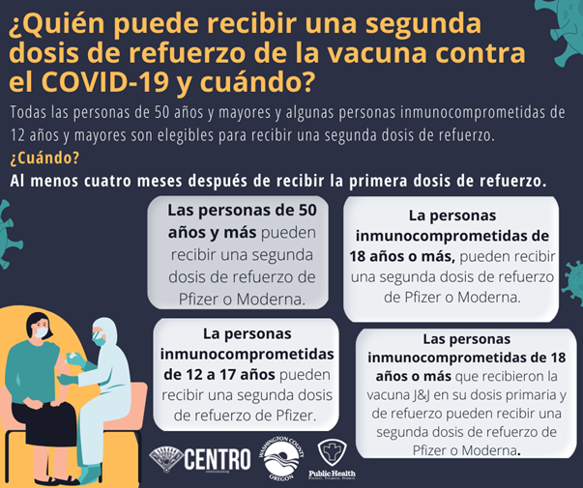
El segundo refuerzo contra el COVID-19
Última actualización: 23/mayo/2022
¿ Tiene 50 años o más?
o
¿Tiene 12 años o más y su sistema inmunológico está comprometido?
y
¿Ya pasaron cuatro meses desde que se puso su primera dosis de refuerzo?
Si respondió sí, entonces
usted puede recibir una segunda dosis de refuerzo contra el COVID-19.
Noticia de la OHA: Español OHA’s update: English
Notes:
En estas fechas, lo que estamos recomendando a la comunidad es que estén al día con sus vacunas. Estar al día, tiene diferente significado. dependiendo de la edad, las vacunas que recibieron en su serie inicial o si tienen su sistema inmunológico comprometido.
El segundo refuerzo lo pueden recibir las personas inmunocomprometidas de 12 años y mayores pueden recibir una segunda dosis de refuerzo de Moderna o Pfizer, al menos cuatro meses después de recibir la primera dosis de refuerzo. Artículo de la OHA: https://covidblog.oregon.gov/autorizan-dosis-adicional-de-refuerzos-de-covid-19-para-algunos-adultos-y-menores-inmunodeprimidos/
***
Second booster is available! Who can get a second booster and when? OHA guidelines: http://ow.ly/UCzm50IyQjx

Slide 5
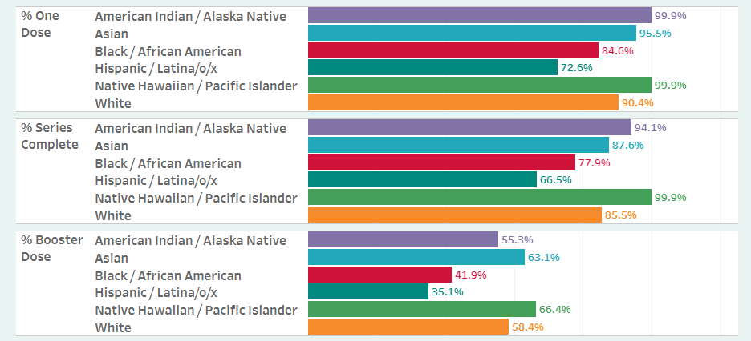
Tasa de vacunación en Washington County: Población adulta vacunada
24/junio/2022
El 82.5% del total de adultos del Condado de Washington ha completado su serie inicial de vacunación, solo el 66.5% de los latinos han completado su serie inicial y el 35.1% han recibido una dosis de refuerzo.
Para ver datos actuales de la OHA: https://public.tableau.com/app/profile/oregon.health.authority.covid.19/viz/OregonCOVID-19VaccineEffortMetrics/RaceandEthnicityData
Notes:
Datos de la vacunación de todos los condados en el estado: https://public.tableau.com/app/profile/oregon.health.authority.covid.19/viz/OregonCOVID-19VaccineEffortMetrics/StatewideProgress
Datos de la vacunación de la comunidad latina: https://public.tableau.com/app/profile/oregon.health.authority.covid.19/viz/OregonCOVID-19VaccineEffortMetrics/RaceandEthnicityData

Slide 6

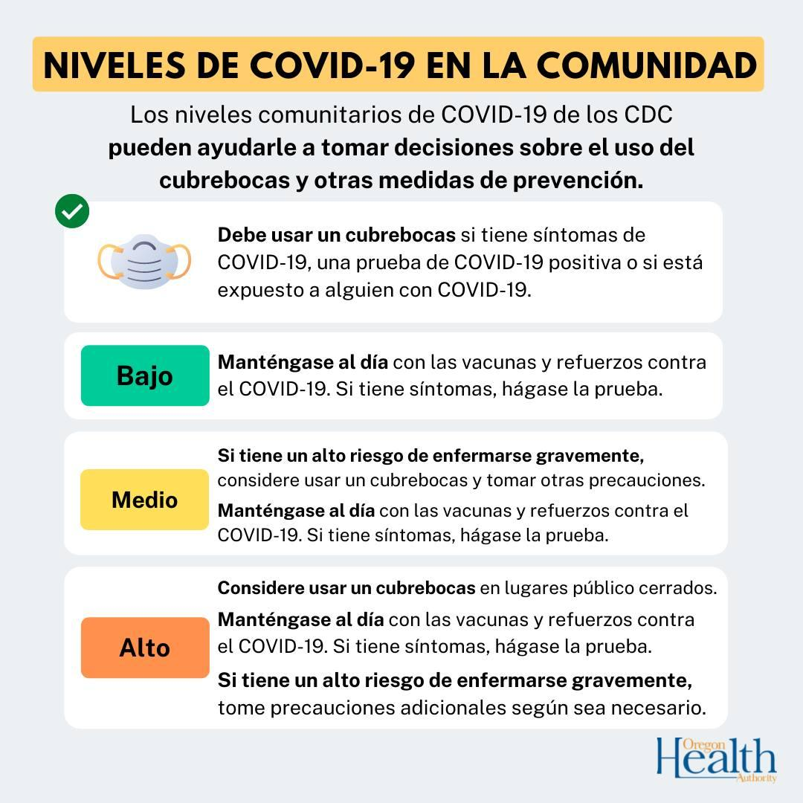
Nivel de COVID-19 en la comunidad: Medio
Última actualización: 23/mayo/2022
Los representantes de Salud Pública no sólo revisan los casos de COVID, también deben evaluar la cantidad de hospitalizados, el nivel de covid en las aguas residuales y las muertes. Así determinan el nivel de riesgo en la comunidad para poder brindar la guías que corresponde y estas guías se ajustan siendo más estrictas o más relajadas, según se necesite.
La meta final es proteger a la gente y no poner en riesgo el sistema hospitalario. Desde el 23 de mayo 15 condados (y el nuestro) están en nivel medio.
Hacer clic para descargar y compartir la imagen en español.
Hacer clic para descargar y compartir la imagen en inglés
NIvel de COVID-19 información de los CDC: Español
OHA’s update: English
Notes:
Los CDC analizan la combinación de tres parámetros de medición: ingresos nuevos por COVID-19 por cada 100 000 habitantes en los últimos 7 días, el porcentaje de ocupación de camas para hospitalización por pacientes con COVID-19 y la cantidad total de casos nuevos de COVID-19 por cada 100 000 habitantes en los últimos 7 días, para determinar el nivel de COVID-19 en una comunidad. Los ingresos nuevos por COVID-19 y el porcentaje de ocupación de camas para hospitalización representan el potencial actual de sobrecarga del sistema de salud. Los datos de casos nuevos son el indicador de advertencia anticipada de posibles aumentos en la carga para el sistema de salud en caso de un pico de COVID-19.
Con estos datos se clasifica el nivel de COVID-19 en una comunidad como bajo, medio o alto.

Slide 7

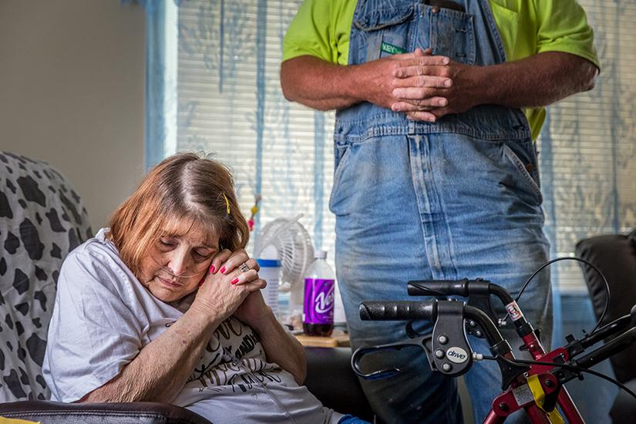
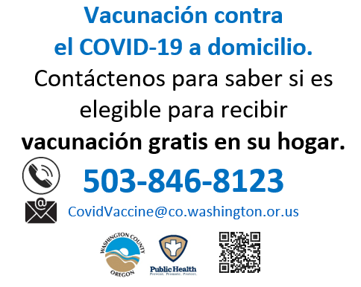
Vacunación contra el COVID-19 a domicilio
Última actualización
23/junio/2022
NOTA: No estamos ofreciendo las vacunas para bebés y niños menores de cinco años. Visite www.co.washington.or.us/vacuna para ver la lista de clínicas que sí la ofrecerán.
Consulte con su clínica o pediatra para confirmar cuándo ya puede hacer una cita para vacunar a sus pequeños.
LLame, envíe correo electrónico o envíe la solicitud en línea: Homebound Vaccine Request Form (washingtoncounty-or.com)
Notes:
Si usted o un ser querido no pueden salir a una clínica a vacunarse debido a una discapacidad o dificultad física o mental, el Condado de Washington cuenta con servicio de vacunación a domicilio.
Ejemplos de las personas que pueden ser elegibles para este servicio incluyen
personas con demencia,
personas para las que ir a lugares nuevos les causa estrés,
personas con movilidad limitada o que no pueden estar de pie por mucho tiempo,
personas que padecen dolores crónicos y no tienen un medio de transporte
o un miembro de la familia que cuida a alguien que está confinado a su hogar por alguna razón similar a las explicadas.

Slide 8

El programa WIC tiene recursos para ayudar a miles de familias más que sean elegibles
15/junio/2022
Mientras que el precio de los alimentos sube, el programa WIC puede proveer alimentos nutritivos y apoyo para la lactancia materna a 24,000 personas más los condados de Clackamas, Multnomah y Washington, el doble de las que actualmente reciben servicios. Leer comunicado de prensa
El WIC provee alimentos nutritivos, cupones para los mercados de agricultores, apoyo para la lactancia y otros servicios a mujeres embarazadas, madres lactantes, madres, padres, padres de crianza, abuelos y a personas a cargo (tutor legal) de niños menores de 5 años que sean elegibles.
Si usted es elegible para el Oregon Health Plan (Plan de Salud de Oregon), usted cumple con los requisitos de ingreso para el WIC.
Una familia de cuatro miembros con un ingreso de poco más de $51,000 al año aún es elegible.
El programa WIC no causa carga pública.
  En el Condado de Washington llame al 503-846-3555, envíe mensaje de texto al 61222, envíe un correo a wic@co.washington.or.us o visite la página de WIC del condado.
  Si comparte con alguien que vive en otro lugar de Oregon, el número es 1-844-599-9714 o visite signupwic.com
El primer paso es confirmar si es elegible para el WIC:
KIT CON ENLACES A FOTOS Y VIDEOS DE TESTIMONIOS DE FAMILIAS PARTICIPANTES DE WIC PARA COMPARTIR.

Slide 9
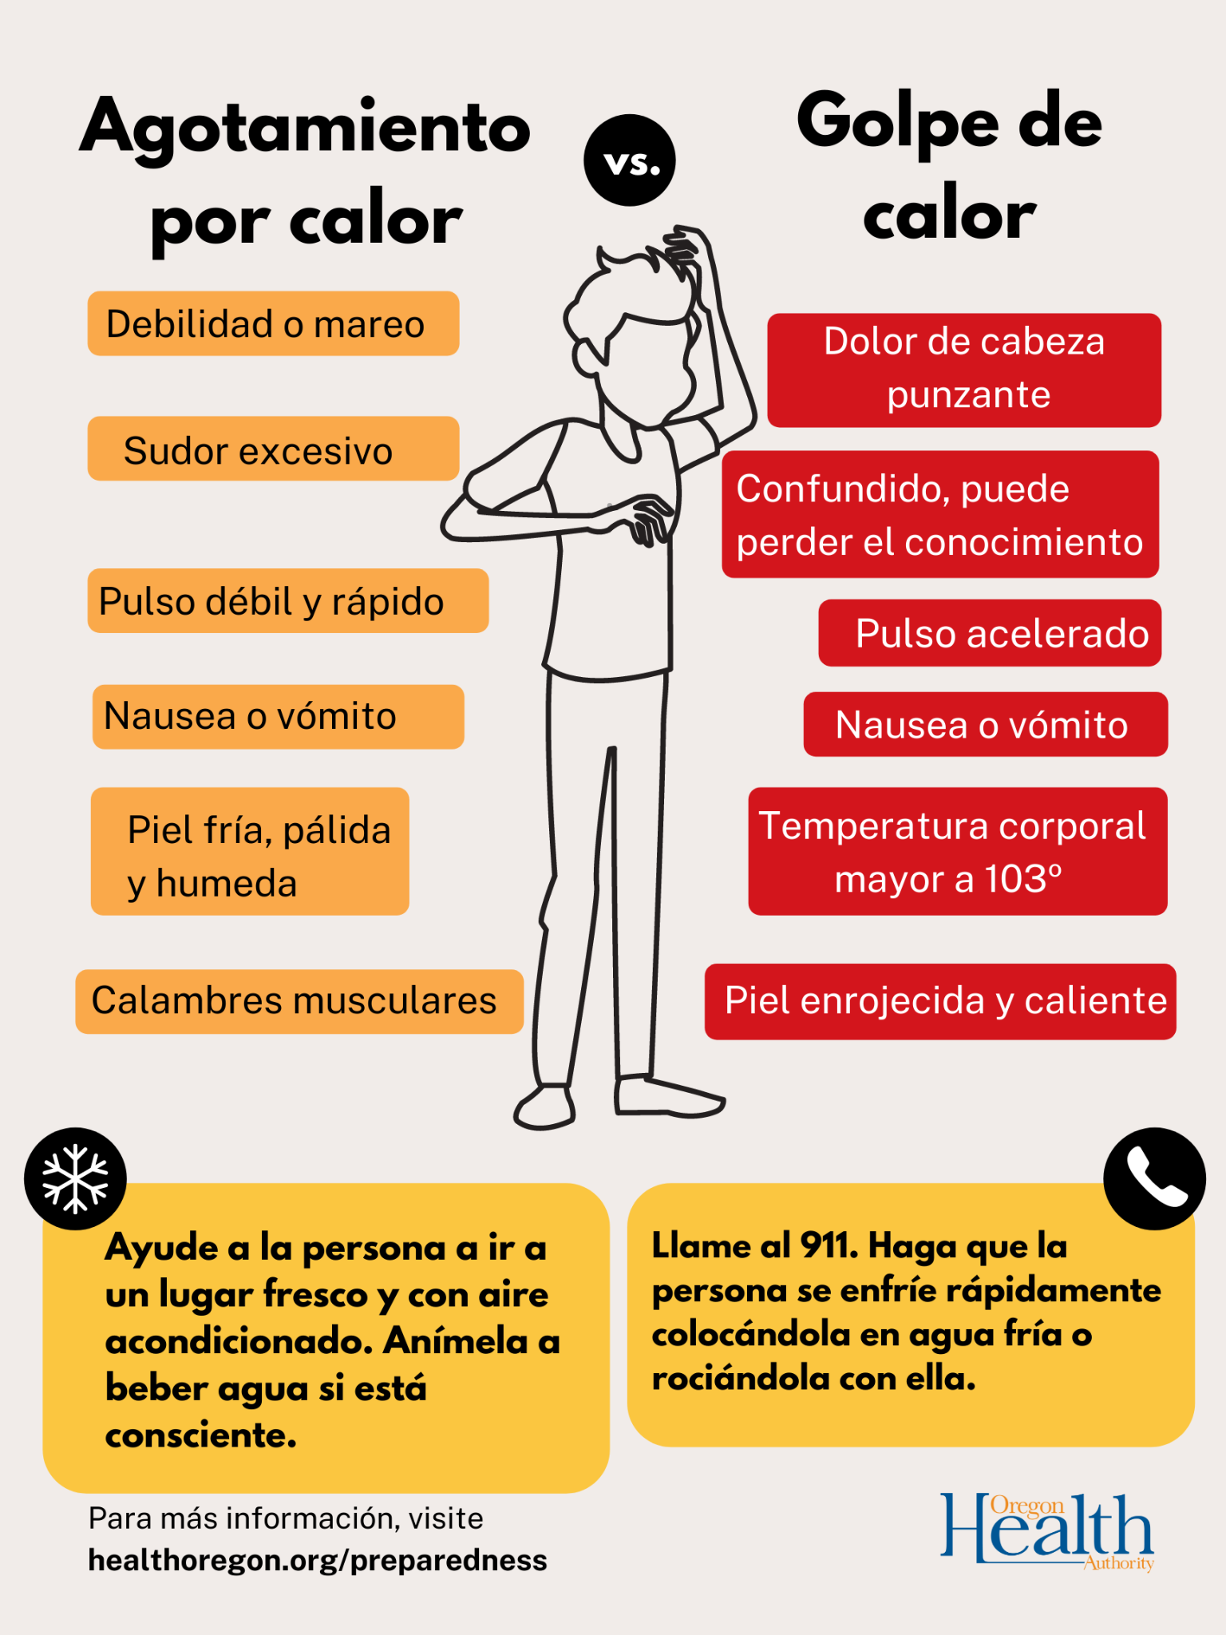
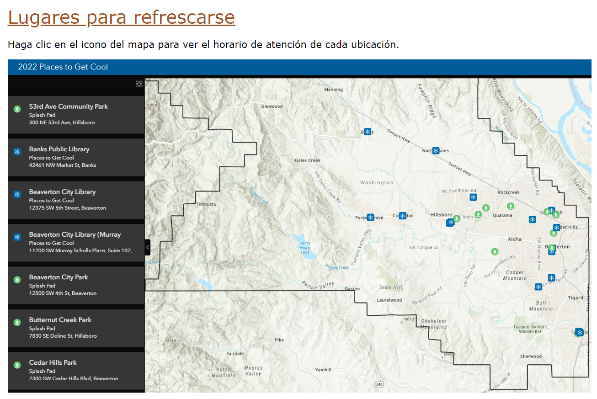
¡Cuidado con el calor extremo!
24/junio/2022
Llega el verano y llega la temporada de calor extremo. Mejor prevenir para evitar golpes de calor por deshidratación, agotamiento, accidentes en el agua o tragedias:
Toma abundantes líquidos (café o alcohol NO ayudan).
No te asolees ni hagas mucha actividad física.
Usa ropa ligera y de colores claros.
Si no tienes aire acondicionado, abre las ventanas por la noche y ciérralas cuando empiece a subir la temperatura.
No dejes a bebés, mascotas o niños en el carro ya que se sobrecalienta rápidamente.
Está pendiente de familia y amigos que no tengan aire acondicionado.
Ten mucho cuidado en los ríos y lagos locales que son muy fríos y no son tranquilos.
Usa un chaleco salvavidas y nada acompañado.
Si no tienes aire acondicionado puedes
mantenerte fresco en alguno de estos lugares:
CLIC AQUí PARA ABRIR EL MAPA CON LUGARES PÚBLICOS PARA DONDE REFRESCARSE Y CONSEJOS
StayCoolWashingtonCounty.com
Descarga esta imagen en español
Download this image in English
Notes:
Sitios donde obtener más recursos sobre el calor extremo:
Contado de Washington: www.StayCoolWashingtonCounty.com Donde puede usar la traducción al idioma español en la parte superior de su pantalla.
Calor extremo: Oregon Health Authority : Extreme Heat : Get Prepared : State of Oregon
Calor extremos CDC: https://www.cdc.gov/es/disasters/extremeheat/index.html

Slide 10
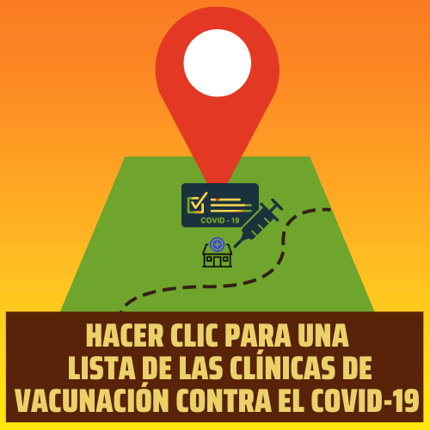
Fuentes de información sobre el COVID-19
CONDADO DE WASHINGTON
Línea de ayuda para el COVID-19 en el Condado de Washington: 503-846-8126
Página de la vacuna en español y en inglés
Facebook en español Condado de Washington
Facebook en inglés Washington County HHS
Boletín de recursos comunitarios edición de junio 2022.
Para recibirlo en su email registrarse en:
bit.ly/COVID-19NewsletterSignUp-BoletínComunitario.
OHA - Oregon Health Authority
Página de internet de la OHA.
Facebook OHA en español.
Facebook contenido en inglés Oregon Health Authority
CDC - Centros para el Control y la Prevención de Enfermedades
Página de internet de los CDC.
Enlace a NOTICIAS ANTERIORES
Recopilación de noticias de salud del Condado de Washington.

Slide 11

Buzón para Promotores de Salud
#AdelanteMiGente
#Súmate a la lucha
Comunícate con nosotros para cualquier pregunta.
Magdalena Ramírez: Magdalena_Ramirez@co.washington.or.us
Correo del Colaborativo: healthliteracy@co.washington.or.us
Promotores
de Salud
Notes:
Los medios de comunicación son una forma de mantenernos informados de las necesidades en la comunidad y unidos en nuestras metas y esfuerzos por lograrlas.

